Slide 1
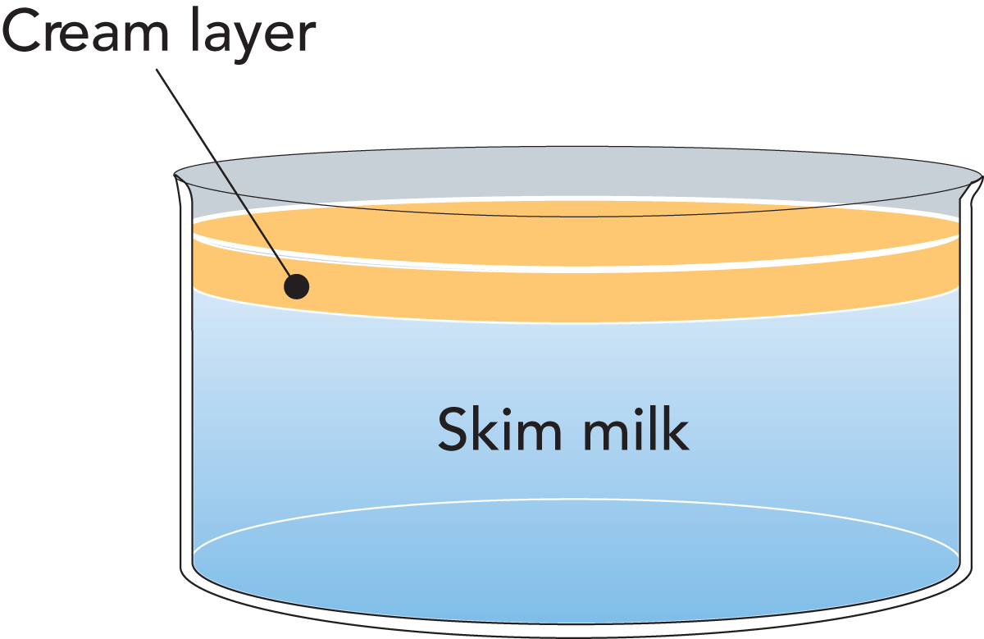
چربی شير ( Milk fat ) :
اگر شير مدتي بدون حركت قرار گيرد بر روي سطح آن لايه اي تشكيل مي شود كه همان چربي شير مي باشد. جنبه هاي اهميت آن :
از نظر اقتصادي مهم است ( معمولاً درصد چربي عامل اصلي تعيين كننده قيمت شير است )
داراي ارزش غذايي مناسبي است ( انرژي زايي ، حاوي ويتامينهاي محلول در چربي (A ،‌D ،E و مقدار بسيار كميK ) و اسيدهاي چرب غير اشباع ضروري مانند لينولئيك، لينولنيك و آراشيدنيك اسيد است
عامل اصلي و مهم عطر و آروما در شير مي باشد و هيچ ماده اي نمي تواند جاي چربي شير را بگيرد.

Slide 2
تركيب اصلي چربي شير :
چربي شير معمولاً به عنوان يك تركيب كمپلكس مورد توجه است تري اسيل گليسرولها ( حدود 98% ) تركيب اصلي چربي شير است حاوي مقادير اندكي از دي و منواسيل گليسرولها، اسيدهاي چرب آزاد، فسفوليپیدها، كلسترول و استر هاي كلسترول و سروبروسايدها Cerebrosides مي باشد
Lipid | % by weight
Triacylglycerols | 97-98
Diacycerols | 0.3-0.6
Monoacylglycerols | 0.02-0.01
Free fatty acids | 0.1-0.4
Free sterols ( Cholesterol) | 0.2-0.4
Sterol esters | Trace only
Phospholipids | 0.2- 1.0 ( Ave. 0.8)
Hydrocarbons | Trace only
تركيباتي نيز در ايجاد خواص ارگانوليپتيك (حسي) و افزايش ارزش غذايي آن نقش دارد از جمله: ويتامينهاي محلول در چربيA، D، E و همراه با مقادير كمي ازK ، تركيبات معطره از جمله آلدئيد ها، كتونها، لاكتونها و پيگمانهاي كارتنوئيدي .

Slide 3
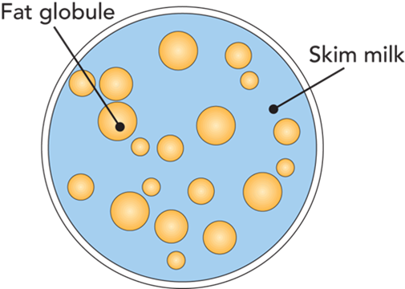
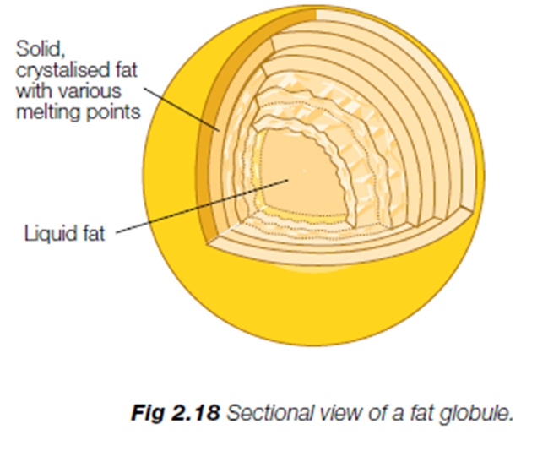
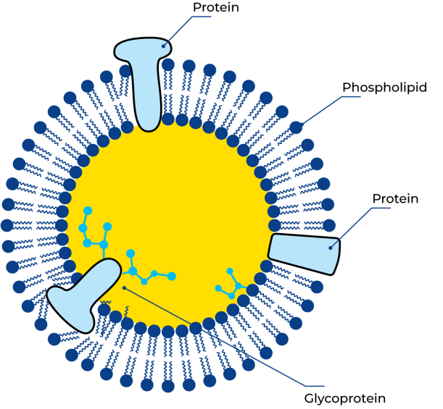
ساختار گلبول چربي :
چربی شیر و خامه نمونه هایی از امولسیون های چربی در آب (یا روغن در آب) هستند.
چربی شیر به صورت گلبول های کوچک یا قطرات پراکنده در سرم شیر وجود دارد، قطر آنها از 0.1 تا 20 میکرومتر (1 میکرومتر = 0.001 میلی متر) متغیر است.
اندازه متوسط ​​3 تا 4 میکرومتر است و حدود 10¹⁰ گلبول در هر میلی لیتر وجود دارد.
گلبولهای چربی توسط یک غشای بسیار نازک با ضخامت 10-20 نانومتر (1 نانومتر = ⁹⁻10 متر) تثبیت می شود که گلبول ها را احاطه کرده و ترکیب پیچیده ای دارد.
Fig. 2.35
Membrane proteins cover the surface of the fat globule.

Slide 4
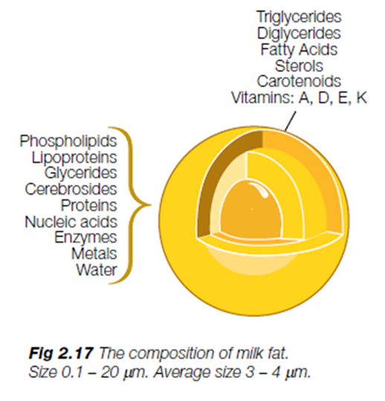
ترکیبات شیمیایی گلبول چربي :
چربی شیر از تری گلیسیریدها (اجزای غالب)، دی و مونوگلیسریدها، اسیدهای چرب، استرول ها، کاروتنوئیدها (که رنگ زرد چربی را می دهد) و ویتامین ها (A، D، E و K) تشکیل شده است. عناصر کمیاب اجزای جزئی هستند. ترکیب یک گلبول چربی شیر در شکل 2.16 نشان داده شده است.
غشاء متشکل از فسفولیپیدها، لیپوپروتئین ها، سربروزیدها، پروتئین ها، اسیدهای نوکلئیک، آنزیم ها، عناصر کمیاب (فلزات) و آب محدود است.
مقدار كلسترول 0.3% ، كه در مركز گلبول جا گرفته است و يك عامل محدود كننده مصرف براي برخي از افراد محسوب مي شود
غشاء گلبولهاي چربي FGM/MFGM ) ) داراي خصوصياتي كاملاً متفاوت از چربي و پلاسمای شير. بخش اصلي آن از protein و phospholipids ( حدود 60% از فسفوليپيدها )

Slide 5
اسيد هاي چرب اصلي چربي شير :
اسيد چرب در چربي شير نسبت به بقيه چربي ها از تنوع بيشتري برخورداراست
بيش از 400 اسيد چرب در شیر گزارش شده است
    مقدار اسيد هاي چرب اشباع حدود 70% ( بعلت هيدروژناسيون گسترده اسيدهاي چرب غير اشباع در شكمبه حيوانات نشخوار كننده نظير گاو ، شتر)،
    تك غير اشباعي حدود 27% ( حدود95% نسبت به خود اسيد هاي چرب غير اشباع )
    و دي و تري ان حدود 3%
Long chain
- C14 - myristic 11%
- C16 - palmitic 26%
- C18 - stearic 10%
- C18:1 - oleic 20% (اولئيك اسيد بيشترين مقدار اسيد هاي چرب غير اشباع )

Slide 6
اسيد هاي چرب اصلي چربي شير :
Short chain (11%)
از خصوصيات ويژه چربي هاي دامي نسبت به نباتي وجود اسيد هاي چرب اشباع با تعداد 4 تا 10 اتم كربن مي باشد مقدار اسيد بوتريك شير حدود 3.6% ، که حاصل فعاليت باكتري ها در شکمبه است و ازاحياي بتا - هيدروكسيل بوتيرات جيره غذايي حاصل می شود.
C4 - butyric*
C6 - caproic
C8 - caprylic
C10 - capric
* butyric fatty acid is specific for milk fat of ruminant animals and is responsible for the rancid flavour when it is cleaved from glycerol by lipase action
در حاليكه سيس شكل اصلي ايزومر هندسي( geometric isomer ) باندهاي غير اشباع در اسيدهاي چرب در طبيعت است اما در چربي شير 5% باندهاي غير اشباع در حالت ترانس هستند كه بدليل هيدروژنيزاسيون داخل شكمبه است

Slide 7
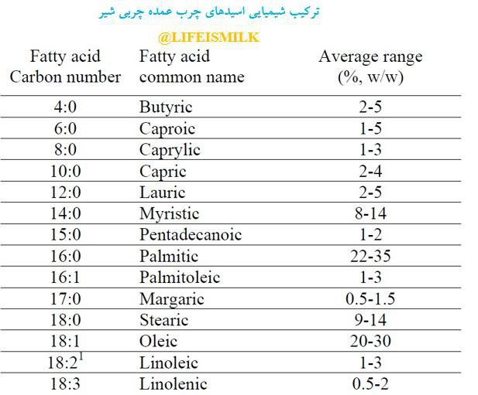
پالمتیک اسید اسید چرب اشباع 16 کربنه است که دارای بیشترین درصد در بین اسیدهای چرب شیر است
اولئیک اسید، اسید چرب با یک باند غیر اشباع 18 کربنه است که دارای بیشترین درصد در بین اسیدهای چرب غیر اشباع شیر است
Dr. Khomeiri; FST, Gorgan

Slide 8
Carbon N. | Fatty acid | wt% of total fatty acid content | Melting point °C
4:0 | Butyric acid | 3.1 – 4.4 | 0.9 – 1.2 | Liquid at room temperature
6:0 | Caproic acid | 1.8 – 2.7 | - 4
8:0 | Caprylic acid | 1.0 – 1.7 | 16
10:0 | Capric acid | 2.2 – 3.8 | 31 | Solid at room temperature
12:0 | Lauric acid | 2.6 – 4.2 | 44
14:0 | Myristic acid | 9.1 – 11.9 | 54
16:0 | Palmitic acid | 23.6 – 31.4 | 63
18:0 | Stearic acid | 10.4 - 14.6 | 70
 | Unsaturated
18:1 | Oleic acid | 14.9 – 22.0 | 16 | Liquid at room temperature
18:2 | Linoleic acid | 1.2 - 1.7 | -5
18:3 | Linolenic | 0.9 - 1.2 | -12

Slide 9
ارزش (عدد) یدی Number Iodine value /
اسیدهای چرب با تعداد اتم های C یکسان اما با تعداد پیوندهای منفرد و دوگانه متفاوت، ویژگی های کاملاً متفاوتی دارند.
مهمترین و پرکاربردترین روش برای نشان دادن خصوصیات ویژه آنها اندازه گیری مقدار ید (IV) ) چربی است.
اندیس یدی عبارت است از گرم ید جذب شده توسط 100 گرم از نمونه روغن و یا چربی در آزمایش مربوطه. این اندیس نشان دهنده تعداد پیوند های دوگانه موجود یا درجه غیر اشباعیت در نمونه آزمایش است.
عدد یُدی بالاتر نشان دهنده تعداد بیشتر پیوندهای C=C موجود در یک ماده مثل اسید چرب می‌باشد. ید توسط پیوندهای دوگانه اسیدهای چرب غیراشباع جذب می شود.
از آنجایی که اسید اولئیک فراوان ترین اسیدهای چرب غیراشباع است که در دمای اتاق مایع هستند، مقدار ید تا حد زیادی معیاری برای میزان اسید اولئیک و در نتیجه نرمی چربی است.
اندیس یدی چربی کره معمولاً بین 24 تا 46 متغیر است. این تغییرات بر اساس نوع خوراک دام متفاوت است.
مراتع سبز در تابستان باعث افزایش محتوای اسید اولئیک می شود، به طوری که چربی شیر تابستانی نرم است (ارزش ید بالا).
برخی از کنسانتره‌های علوفه مانند کیک آفتابگردان و کیک بزرک نیز چربی نرم تولید می‌کنند، در حالی که کیک روغن نارگیل و روغن نخل و رویه سبزیجات ریشه‌ای چربی سخت تولید می‌کنند.

Slide 10
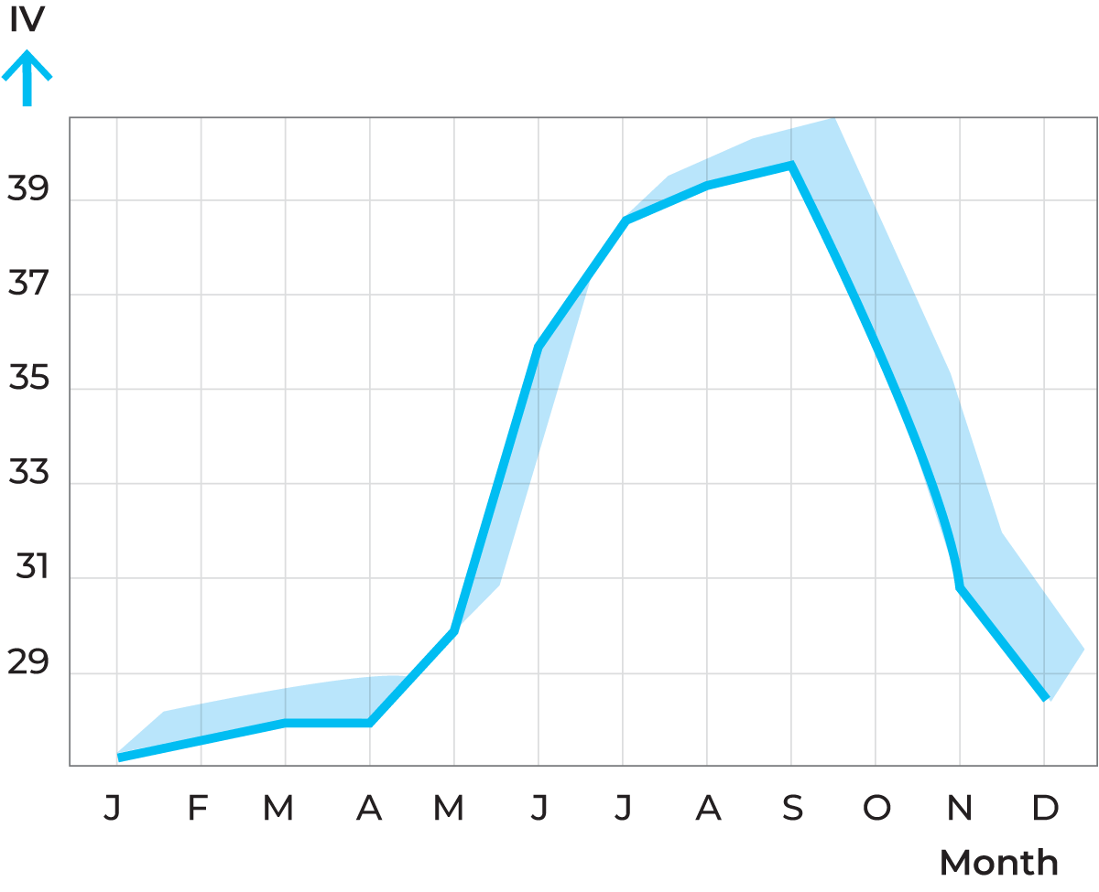
ارزش (عدد) یدی Number Iodine value /
اسیدهای چرب با تعداد اتم های C یکسان اما با تعداد پیوندهای منفرد و دوگانه متفاوت، ویژگی های کاملاً متفاوتی دارند.
مهمترین و پرکاربردترین روش برای نشان دادن خصوصیات ویژه آنها اندازه گیری مقدار ید (IV) ) چربی است.
اندیس یدی عبارت است از گرم ید جذب شده توسط 100 گرم از نمونه روغن و یا چربی در آزمایش مربوطه. این اندیس نشان دهنده تعداد پیوند های دوگانه موجود یا درجه غیر اشباعیت در نمونه آزمایش است.
عدد یُدی بالاتر نشان دهنده تعداد بیشتر پیوندهای C=C موجود در یک ماده مثل اسید چرب می‌باشد. ید توسط پیوندهای دوگانه اسیدهای چرب غیراشباع جذب می شود.
از آنجایی که اسید اولئیک فراوان ترین اسیدهای چرب غیراشباع است که در دمای اتاق مایع هستند، مقدار ید تا حد زیادی معیاری برای میزان اسید اولئیک و در نتیجه نرمی چربی است.
اندیس یدی چربی کره معمولاً بین 24 تا 46 متغیر است. این تغییرات بر اساس نوع خوراک دام متفاوت است.
مراتع سبز در تابستان باعث افزایش محتوای اسید اولئیک می شود، به طوری که چربی شیر تابستانی نرم است (ارزش ید بالا).
برخی از کنسانتره‌های علوفه مانند کیک آفتابگردان و کیک بزرک نیز چربی نرم تولید می‌کنند، در حالی که کیک روغن نارگیل و روغن نخل و رویه سبزیجات ریشه‌ای چربی سخت تولید می‌کنند.
Fig. 2.21 Iodine value at different times of the year. The iodine value is a measure of the oleic acid content of the fat.

Slide 11
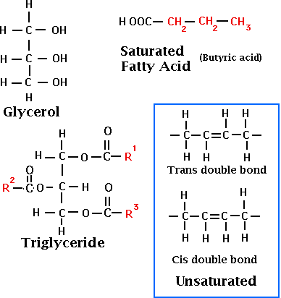
Dr. Khomeiri; FST, Gorgan

Slide 12
توزيع اسيد هاي چرب روي مولكول گليسرول
توزيع اسيدهاي چرب تصادفي نيست ، و معمولاً به طور مساوي در 3 موقعيتSn ( Sterospecific Numbering ) توزيع نمي شود
نحوه قرار گيري اسيدهاي چرب براي تعيين خواص فيزيكي چربيها مهم است .
موقعيتSN1 بوسيله اسيدهاي چرب با زنجير كربني بلندتر – مثال: C18، 58% در موقعيتSN1
موقعيت SN3 با اسيدهاي چرب داراي زنجيره كربني كوتاهتر و غير اشباع اشغال مي شود براي مثال : C4، 97% در موقعيتSN3 ؛ C6، 84% در موقعيت SN3 ؛

Slide 13
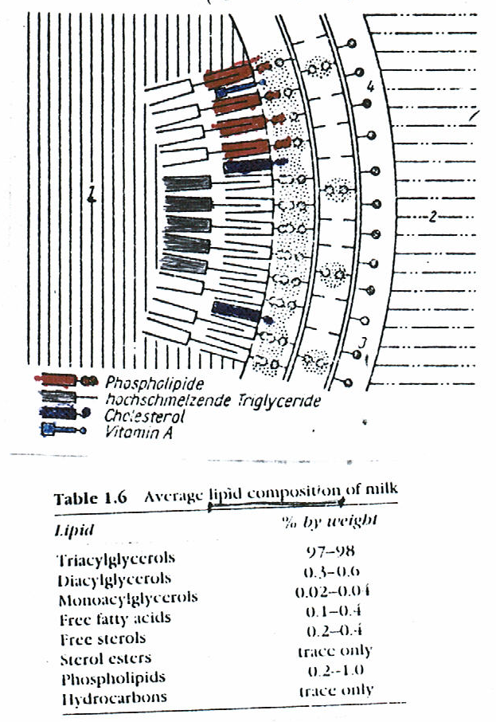
Dr. Khomeiri; FST, Gorgan

Slide 14
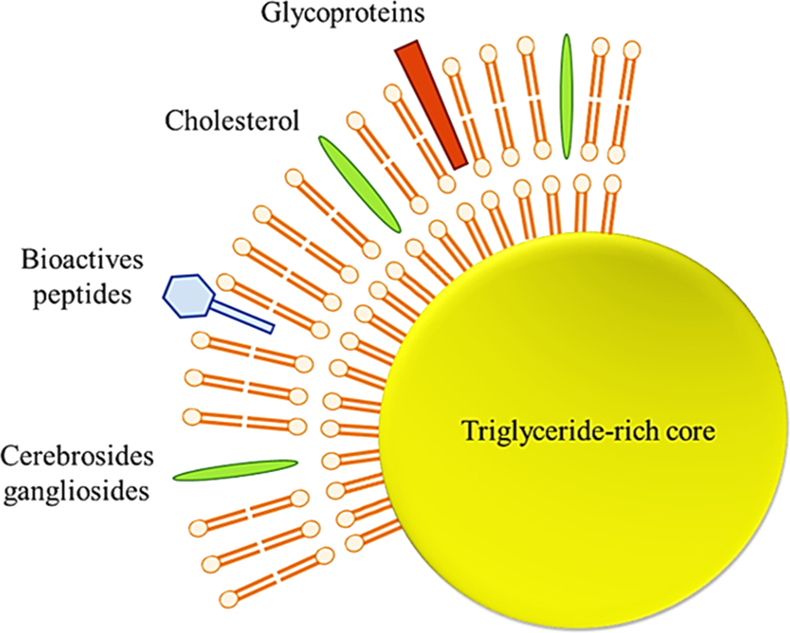
Dr. Khomeiri; FST, Gorgan

Slide 15
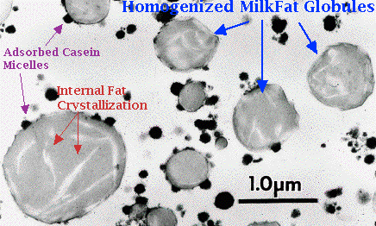
Dr. Khomeiri; FST, Gorgan

Slide 16
عمليات غلط كه بر روي غشاي گلبولهاي چربي اثر مي گذارند سبب فشار شير مي شوند از جمله آنها عبارتند از :
نگهداري در درجه حرارتهاي پائين يا بالا
ضربات ميكانيكي در حين انتقال شير
پمپ كردن زياد شير در كارخانه
مخلوط شدن زياد چربي با هوا

Slide 17
فرايند ها :
خامه گيري- چربي شير به صورت فاز پراكنده امولسيون چربي در آب است، با استفاده از اختلاف دانستيه به وسيله سانتريفوژ خامه از شير جدا مي گردد.
خامه بستن در دماهاي سرد سريعتر از مقدار مورد انتظار بر حسب نظريه های تئوریک ( قانون استوك Stokes' Law) انجام مي شود
كه بعلت متراكم شدن گلبولها در اثر ايمونوگلوبو لينها است. IgM در دماهاي سرد با ليپوپروتئين تشكيل يك كمپلكس (Cryoglobulin) مي دهد كه روي گلبول چربي رسوب كرده و موجب تجمع چربي ها مي شود–
در این صورت بر اساس قانون استوك Stokes' Law با توده اي شدن سرد سرعت بالا آمدن بيشتر شده و موقع بالا آمدن گلبولهاي كوچكتر را نيز با خودشان بالا مي كشند.

Slide 18
فرايند ها
هموژنيزاسيون - نيز فرايندي است كه در آن گلبولهاي چربي تحت تأثير قرار گرفته و قطر متوسط آنها تا زير 0.8 ميكرومتر كاهش مي يابد به دليل افزايش سطح واتصالات بيشتر باند هاي پروتئيني با چربي خصوصاً كازئين ها سبب پايداري بيشتر گلبولهاي چربي در شير مي شود .
توليد كره - براي جدا سازي چربي شير و توليد كره ابتدا با اعمال فرايندهايي، غشاي گلبولها را پاره نموده و چربي موجود در آن را خارج مي سازند

Slide 19
فواید اسید های چرب شیر
FA با زنجیره کوتاه و متوسط (با کمتر از 12 اتم کربن) از روده جذب شده، به کبد منتقل شده و به سرعت از طریق β - اکسیداسیون متابولیزه می شود.
FAهای با زنجیره بلندتر در بدن دوباره به تری گلیسرید تبدیل می شوند که در بافت چربی ذخیره می شوند یا به عنوان سوخت مصرف می شوند Parodi, 2006). )
حدود یک سوم FAهای موجود در چربی شیر حاوی 14 اتم کربن یا کمتر است، که نشان می‌دهد چربی شیر ممکن است به اندازه سایر چربی‌های که حاوی درصد بالاتری از FA با زنجیره بلند عاملی در ذخیره چربی و چاقی نباشد.
علاوه بر این، FA با زنجیره کوتاه و متوسط دارای مزایای سلامتی ممکن است:
  اسید بوتیریک (4:0) عملکرد ژن را تعدیل می کند و ممکن است در پیشگیری از سرطان نقش داشته باشد.
  اسید کاپریلیک (8: 0) و اسید کاپریک (10: 0) فعالیت ضد ویروسی نشان داده اند.
  همچنین گزارش شده است که اسید کاپریلیک رشد تومور را به تاخیر می اندازد.
  و اسید لوریک (12:0) می تواند فعالیت ضد ویروسی، ضد باکتریایی و ضد پلاک داشته باشد.

Slide 20
فواید اسید های چرب شیر
اگرچه مدت‌هاست نقش SFAs در افزایش کلسترول پلاسما مشخص شده است، به نظر می‌رسد تنها اسیدهای لوریک (12:0)، میریستیک (14:0) و پالمیتیک (16:0) دارای خواص ایجاد کلسترول بالا هستند (گرومر، 1991؛ منسینک و همکاران، 2003). )
با توجه به نظریه آکادمی ملی علوم National Academy of Sciences))، "اسید لینولئیک مزدوج CLA) ) تنها اسید چرب است که با قطعیت از سرطان زایی در حیوانات آزمایشگاهی جلوگیری می کند (آکادمی ملی علوم، 1996).
CLA مخلوطی از ایزومرهای اسید لینولئیک است (18:2). اسید رومنیک (cis-9, trans-11 18:2) ، ایزومر غالب، تصور می شود که شکل فعال بیولوژیکی آن باشد Ip et al., 1994) )
محتوای CLA در چربی شیر بین 0.1 تا 2.0 درصد است. لبنیات منابع اصلی CLA در رژیم غذایی انسان هستند و غلظت آن در این محصولات تحت تأثیر فرآوری قرار نمی گیرد (Lin et al., 1995) ) بلکه تحت تأثیر کل چربی موجود در شیر است،
یعنی شیر بدون چربی به طور قابل توجهی حاوی مقادیر CLA کمتری نسبت به شیر کامل (3.25٪ چربی) است.

Slide 21
فواید اسید های چرب شیر
FA ترانس در افزایش کلسترول بد ( LDL) و کاهش کلسترول خوب HDL ) ) نقش دارد.
این اثرات به FA های ترانس در چربی های هیدروژنه، عمدتاً الائیدیک اسیدelaidic acid (trans-9 18:1) مرتبط است. الائیدیک اسید فقط به مقدار کمی در شیر گاو وجود دارد.
یک چهارم FAهای ترانس موجود در چربی شیر را رومنیک اسید تشکیل می دهد و اکثر بقیه قسمتها از اسیدهای چرب ترانس را واکسنیک اسید (trans-11 18:1) تشکیل می دهد (Parodi, 2006).
اسید رومنیک ممکن است با خواص ضد سرطانی در انسان مرتبط باشد (الگرسما و همکاران، 2006)
و اسید واکسنیک ممکن است رشد تومور و خطر بیماری عروق کرونر قلب را کاهش دهد Field et al., 2009) ).
به طور متوسط، انسان حدود یک پنجم اسید واکسنیک رژیم غذایی را به اسید رومنیک تبدیل می کند (Turpeinen et al., 2002 ).

Slide 22
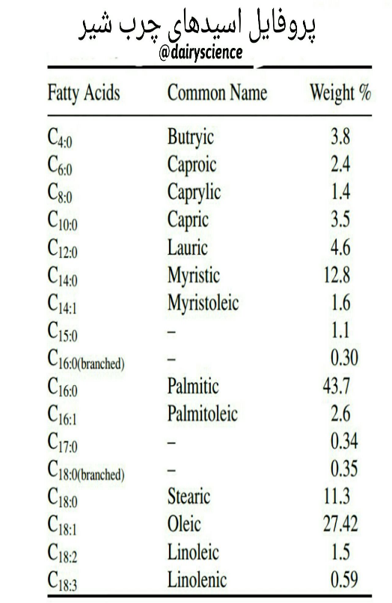
فواید اسید های چرب شیر
Short- and medium-chain FAs (with fewer than 12 carbon atoms) are absorbed from the intestine, transferred into the liver and metabolized quickly through β-oxidation.
The longer-chain FAs are reconverted into triacylglycerols, which are stored in adipose tissue or consumed as fuel (Parodi, 2006).
About one-third of the FAs in milk fat contain 14 carbon atoms or less, an indication that milk fat may not be as much of a factor in fat storage and obesity as other fats containing a higher percentage of long-chain FAs.
Moreover, the shortand medium-chain FAs have possible health benefts:
  butyric acid (4:0) modulates gene function and may play a role in cancer prevention;
  caprylic acid (8:0) and capric acid (10:0) have demonstrated antiviral activity;
  caprylic acid has also been reported to delay tumour growth;
  and lauric acid (12:0) could have antiviral, antibacterial anticaries and antiplaque activity
Ref: Nivedita Datta, Peggy M. Tomasula, 2015. Emerging Dairy Processing Technologies, Opportunities for the Dairy Industry

Slide 23
فواید اسید های چرب شیر
Although SFAs have long been implicated in elevation of plasma cholesterol, only lauric (12:0), myristic (14:0) and palmitic (16:0) acids appear to possess hypercholesterolemic properties (Grummer, 1991; Mensink et al., 2003).
According to the National Academy of Sciences, ‘conjugated linoleic acid (CLA) is the only fatty acid shown unequivocally to inhibit carcinogenesis in experimental animals’ (National Academy of Sciences, 1996).
CLA is a mixture of isomers of linoleic acid (18:2); rumenic acid (cis-9, trans-11 18:2), the predominant isomer, is thought to be the biologically active form (Ip et al., 1994).
The CLA content in milk fat ranges from 0.1 to 2.0%. Dairy products are the major sources of CLA in the human diet and its concentration in these products is not affected by processing (Lin et al., 1995) but is affected by the total amount of fat in the milk, that is skimmed milk contains signifcantly less CLA than whole milk (3.25% fat).
Trans FAs have been implicated in increases in LDL (‘bad’) cholesterol and decreases in HDL (‘good’) cholesterol. These effects have been tied to the trans FAs in hydrogenated fats, predominately elaidic acid (trans-9 18:1).
Elaidic acid is present in only trace amounts in bovine milk.
One-quarter of the trans FAs in milk fat is rumenic acid and most of the rest is vaccenic acid (trans-11 18:1) (Parodi, 2006).
Rumenic acid may be associated with anticarcinogenic properties in humans (Elgersma et al., 2006) and vaccenic acid may decrease tumour growth and the risk of coronary heart disease (Field et al., 2009). On average, humans convert about one-ffth of dietary vaccenic acid into rumenic acid (Turpeinen et al., 2002).
Ref: Nivedita Datta, Peggy M. Tomasula, 2015. Emerging Dairy Processing Technologies, Opportunities for the Dairy Industry

Slide 24
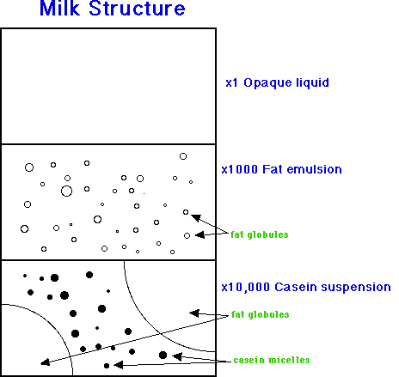
Dr. Khomeiri; FST, Gorgan

Slide 25
Dr. Khomeiri; FST, Gorgan

Slide 26
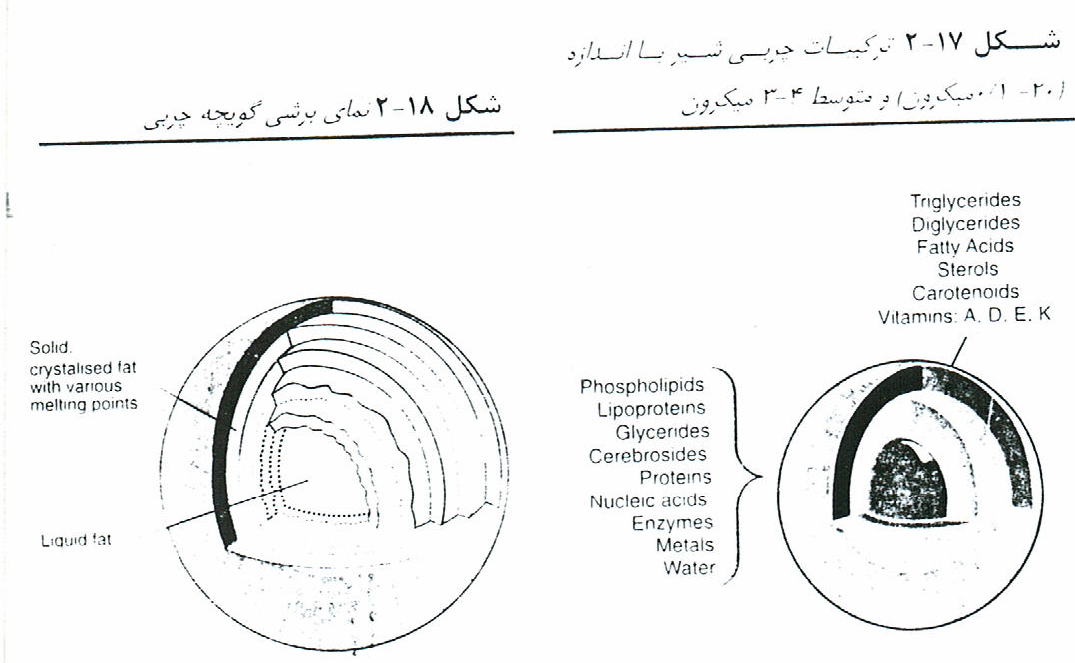

Slide 28
چربی شیر و خامه نمونه هایی از امولسیون های چربی در آب (یا روغن در آب) هستند. چربی شیر به صورت گلبول های کوچک یا قطرات پراکنده در سرم شیر وجود دارد، شکل 2.15. قطر آنها از 0.1 تا 20 میکرومتر (1 میکرومتر = 0.001 میلی متر) متغیر است.
اندازه متوسط ​​3 تا 4 میکرومتر است و حدود 10¹⁰ گلبول در هر میلی لیتر وجود دارد.
امولسیون توسط یک غشای بسیار نازک با ضخامت 10-20 نانومتر (1 نانومتر = 10-9 متر) تثبیت می شود که گلبول ها را احاطه کرده و ترکیب پیچیده ای دارد.
چربی شیر از تری گلیسیریدها (اجزای غالب)، دی و مونوگلیسریدها، اسیدهای چرب، استرول ها، کاروتنوئیدها (که رنگ زرد چربی را می دهد) و ویتامین ها (A، D، E و K) تشکیل شده است.
عناصر کمیاب اجزای جزئی هستند. ترکیب یک گلبول چربی شیر در شکل 2.16 نشان داده شده است.غشاء متشکل از فسفولیپیدها، لیپوپروتئین ها، سربروزیدها، پروتئین ها، اسیدهای نوکلئیک، آنزیم ها، عناصر کمیاب (فلزات) و آب محدود است.
لازم به ذکر است که ترکیب و ضخامت غشا ثابت نیست، زیرا اجزاء به طور مداوم با سرم شیر اطراف مبادله می شوند.
از آنجایی که گلبول‌های چربی نه تنها بزرگترین ذرات شیر ​​هستند، بلکه سبک‌ترین ذرات شیر ​​هستند (تراکم در 15.5 درجه سانتی‌گراد = 0.93 گرم بر سانتی‌متر مکعب)، وقتی شیر برای مدتی در ظرفی باقی می‌ماند، تمایل دارند به سطح بروند.
شکل 2.17.
میزان افزایش از قانون استوکس پیروی می‌کند، اما اندازه کوچک گلبول‌های چربی باعث می‌شود خامه‌سازی فرآیند کندی داشته باشد. با این حال، جداسازی کرم می تواند با تجمع گلبول های چربی تحت تأثیر پروتئینی به نام آگلوتینین تسریع شود. این دانه ها خیلی سریعتر از گلبول های چربی منفرد بالا می روند.
آگلوتینین در ترکیبات زمان و دما مانند 75 درجه سانتیگراد در 2 دقیقه دناتوره می شود و امکان تجمع از بین می رود.

Slide 30
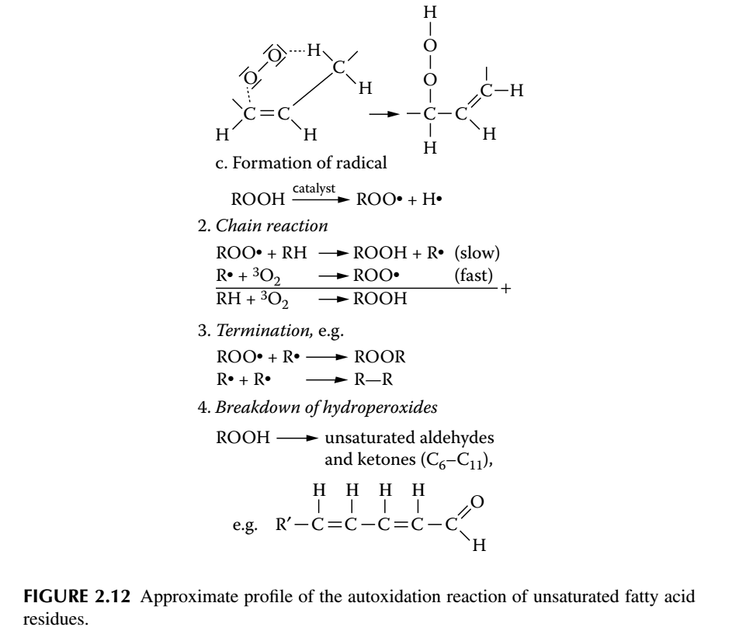

Slide 31
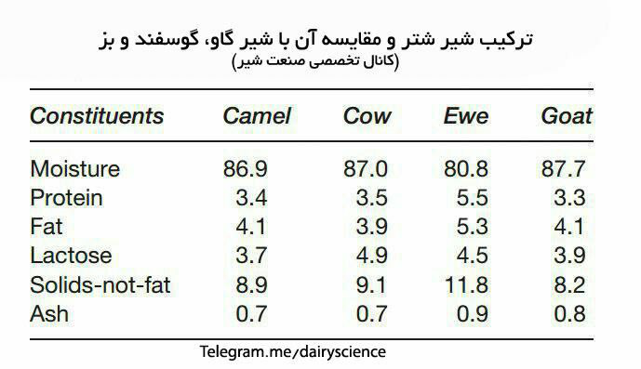

Slide 32
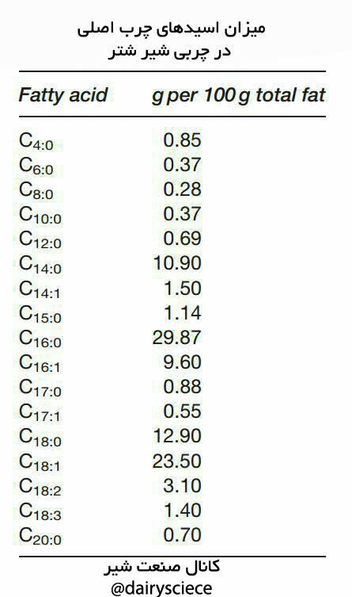
Dr. Khomeiri; FST, Gorgan

Slide 33
